Slide 1
Цель урока
Предметные:
Уметь решать задачи, содержащие проценты.
Личностные:
уметь осуществлять самооценку на основе критерия успешности учебной деятельности.
Метапредметные:
Регулятивные – уметь определять и формулировать цель на уроке с помощью учителя; высказывать своё предположение.
Коммуникативные – уметь формулировать свои мысли; слушать и понимать речь других.
Познавательные – применять полученные умения и навыки вычисления процентов, уметь извлекать из математических текстов необходимую информацию (знаний о растениях, водоемах).
Учитель математики - Токметова Ирина Вениаминовна

Slide 2

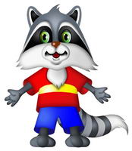
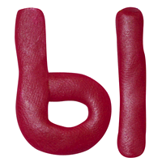
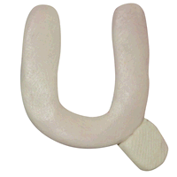
Разгадайте ребус
2 |  | 3
Notes:
1 слайд урока

Slide 3
Выбери ответ по данной теме
Я умею
Я затрудняюсь
Я хочу научиться
А Находить процент от числа
Б Решать задачи на проценты
В Приводить проценты к дроби и наоборот
Г Находить число по его проценту
Учитель математики - Токметова Ирина Вениаминовна

Slide 4
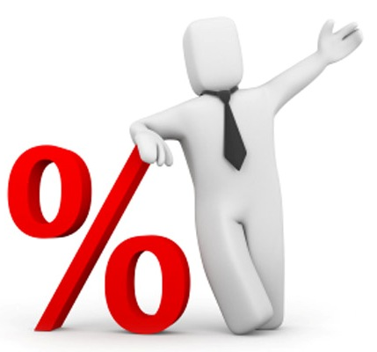
Тема урока
Решение задач на проценты
1% - это сотая часть числа. 1% = 0,01.

Slide 5
Рецепт здоровой пищи от кулинара
Определите массу каждого компонента в рецепте
Салат из одуванчиков | 200 г.
Листья салата |  | 50%
Зеленый лук | 60 | 30%
Петрушка | 25 | 12%
Растительное масло (по желанию можно добавить яйцо) | 15
100 %
Notes:
Изучение и применение полезных свойств растений уходит в глубокую древность. 17 век был временем усиленного сбора сведений о полезных растениях. О важности правильного питания уже 100 лет назад говорил мудрый врач Авиценна (Ибн Сина). Рецепт здоровой пищи от кулинара

Slide 6
Решение задач
1). Увеличить 200 на 22%
1. 100%+22%=122%
2. 200*122:100=244
2). Уменьшить 31200 на 48%
1. 100%-48%=52%
2. 31200*52:100=16224

Slide 7
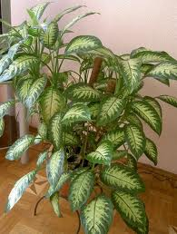
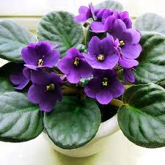
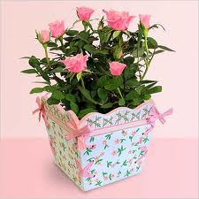
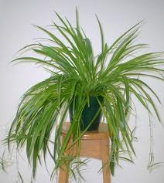
Задание от продавца - покупателю.
Праздничная распродажа
любителям комнатных цветов!
Цены снижены на 10%.
Найдите новую цену.
Диффенбахия
300 р.
Роза
160 р.
Фиалка
10 р.
Хлорофитум
92 р.
Notes:
Внесите изменения в ценники: Какой бы вы выбрали цветок в ваш класс?
Цветок – гиперссылка на решение.

Slide 8
Диффенбахия
300 руб. - 100%
? руб. - 10 %
300 : 100 = 3(руб.) – 1%
3 ∙ 10 = 30(руб.) – скидка от первоначальной цены.
300 – 30 = 270(руб.)-новая цена диффенбахии.
Ответ: 270 руб.
Notes:
Цветок – гиперссылка на слайд с заданием.

Slide 9
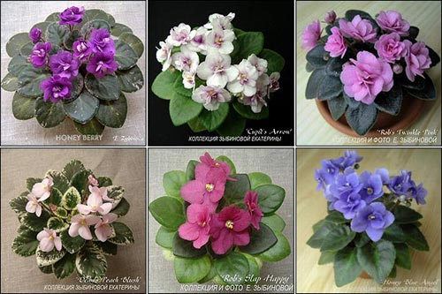
Фиалка
10 руб. - 100%
? руб. - 10 %
100%-10%=90%
10*90:100=9 (р)
Ответ: новая цена на фиалку 9 рублей
Notes:
Цветок – гиперссылка на слайд с заданием.

Slide 10
Хлорофитум
90 руб. - 100% ? руб. - 10 %
1.100%-10%=90%
2.90*90:100=81(р)
Ответ: 81 рубль новая цена.
Notes:
Цветок – гиперссылка на слайд с заданием.

Slide 11
Роза
160 руб. - 100% ? руб. - 10 %
100%-10%=90%
160*90:100 = 144(руб.)
Ответ: 144 руб.
Учитель математики - Токметова Ирина Вениаминовна
Notes:
Цветок – гиперссылка на слайд с заданием.

Slide 12
9. В трёх салонах сотовой связи один и тот же телефон продаётся в кредит на разных условиях. Условия даны в таблице. Определите, в каком из салонов покупка обойдётся дешевле всего (с учётом переплаты).
Салон | Цена телефона | Первоначальный взнос (в процентах от цены) | Срок кредита (мес.) | Сумма ежемесячного платежа
Телепузик | 24100 | 15 | 6 | 3680
Дельта | 24200 | 25 | 6 | 3280
 | 25000 | 25 | 12 | 1620

Slide 13
Заполнить таблицу
Салон | Первоначальный взнос в руб. | Сумма, внесённая в банк | стоимость телефона
Телепузик | 3615 | 3680*6=22080 | 25695
Дельта | 6050 | 3280*6=19680 | 25730
Омикрон | 6250 | 1620*12=19440 | 25690

Slide 14

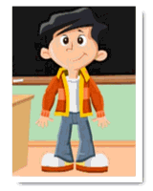
Физкультминутка
Вверх рука, вниз рука
Потянулись мы слегка
Быстро поменяли руки,
Нам сегодня не до скуки.
Крутим-вертим головой.
Разминаем шею….стой.
А теперь встряхнулись лихо
И на стул садимся тихо.
Учитель математики - Токметова Ирина Вениаминовна

Slide 15
Самостоятельная работа
Вариант 1.
Найти 40% от числа 25 (1б)
Найти число, если 20% его составляют 33 (1б)
Сколько процентов составляет 20 рублей от 40 рублей (1б).
На сколько процентов 30 рублей больше, чем 20? (1б)
Увеличить число 60 на 33 % (2б)
Вариант 2.
Число в больше числа а на 33 %. На сколько процентов а меньше в? (2б)
Цена товара сначала снизилась на 20%, затем повысилась на 50%. Как изменилась цена? (2б)
Влажность свежего винограда, массой 8 кг составляет 99%, а в сушёном виде -50%. Какова масса винограда в сушеном виде? (2б)

Slide 16
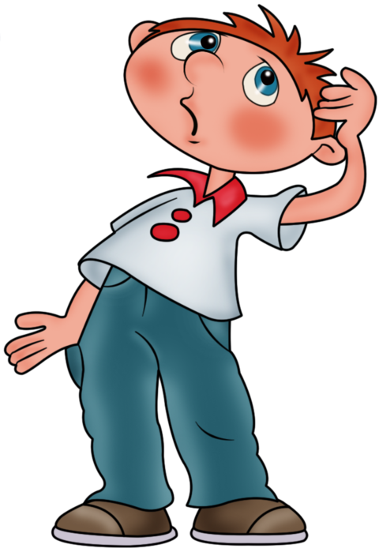
Сегодня на уроке я узнал…
Сегодня на уроке я был удивлен…
Сегодня на уроке я открыл для себя…
Сегодня на уроке я пришел к выводу…
Сегодня на уроке я не понял…

Slide 17

Домашнее задание
Стр. 21 читать
№60
№63
Стр. 28 № 9

